Slide 1
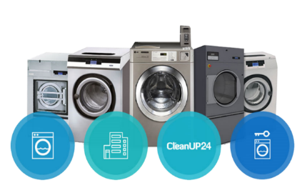
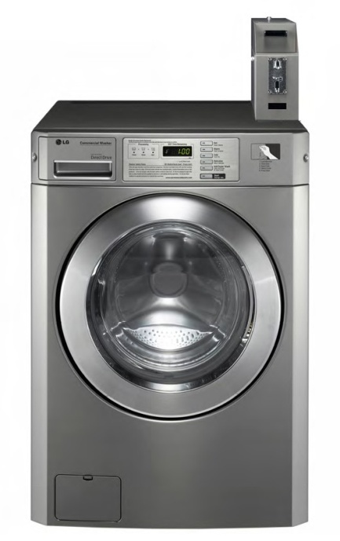
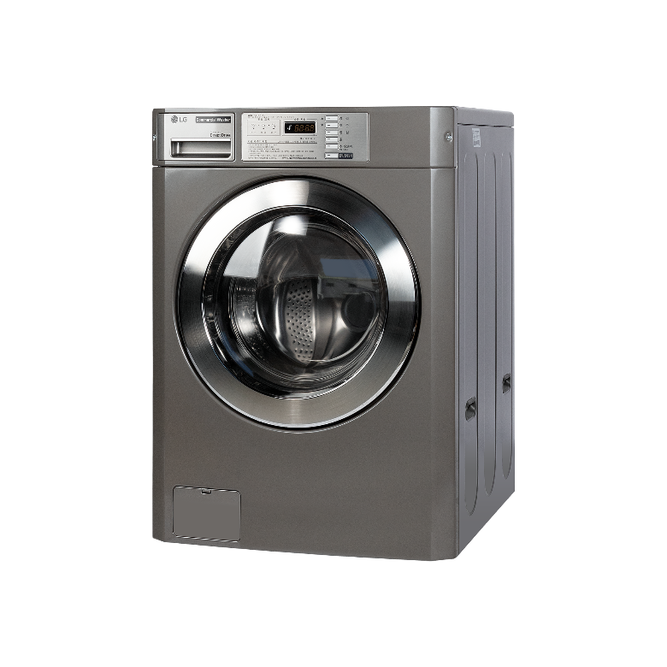
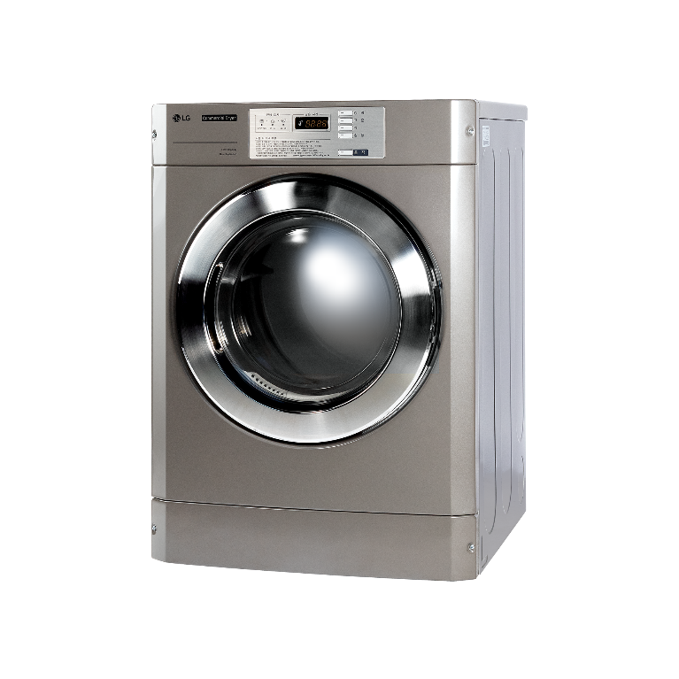
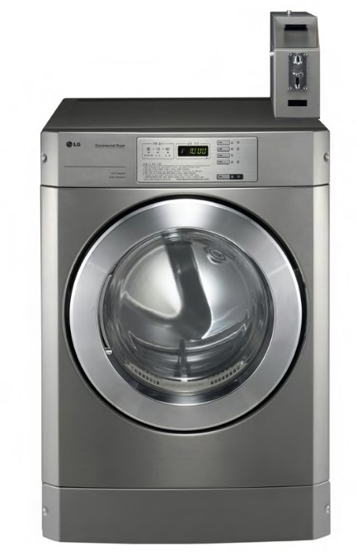

2
유니룩스는 오랜 노하우와 기술력을 바탕으로 세탁장비 시장을 선도하며,
급변하는 현대사회에 맞춰 시스템을 다변화하고 있습니다.
이전
결제방식 – 코인식 or RFID카드식
현재
결제방식 - 휴대폰 APP결제
코인식에서 휴대폰 APP결제를 통한 결제방식은 사용자에게 보다 편리하며, 효율적입니다. APP결제 방식은 본사간의 독점협약을 통해 개발한 결제 방식으로 국내 유일합니다.
상업용 세탁장비 전문업체 ㈜유니룩스

Slide 2
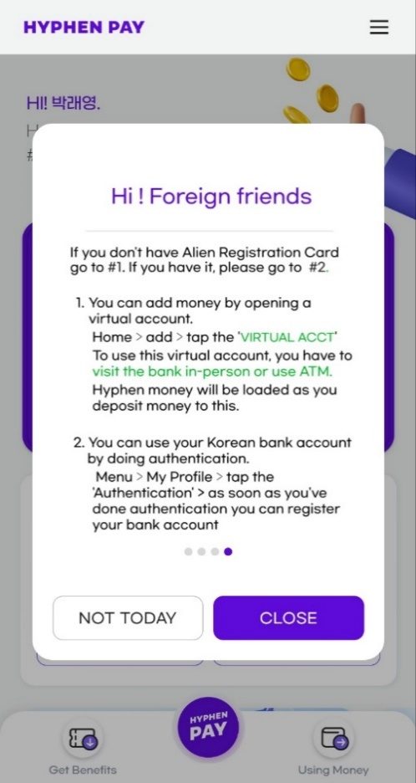
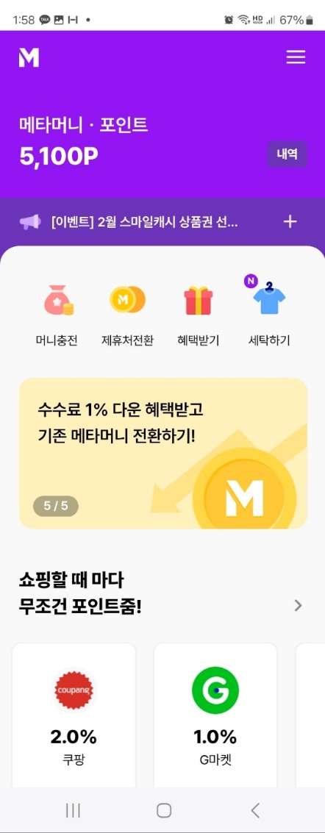
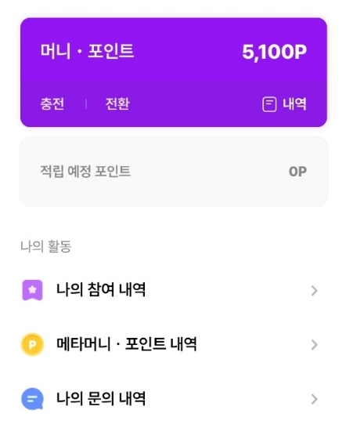
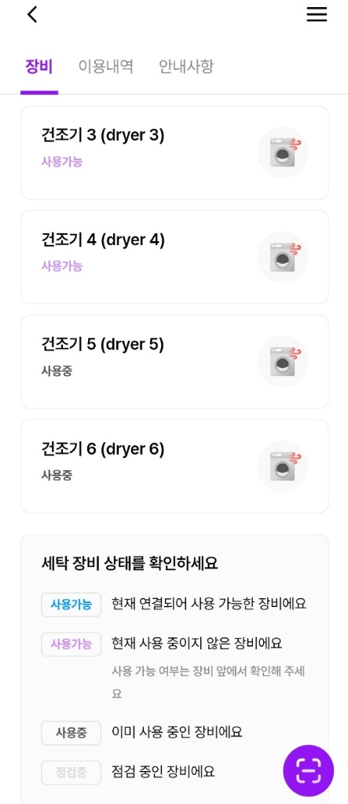
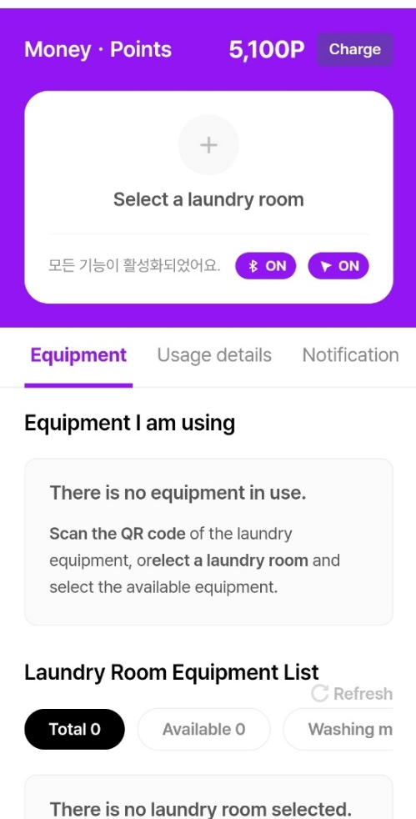
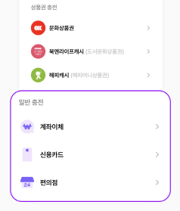
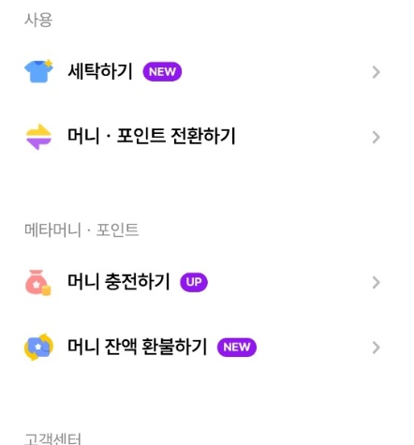
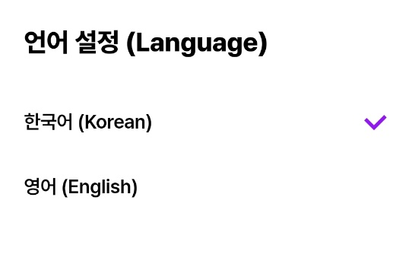
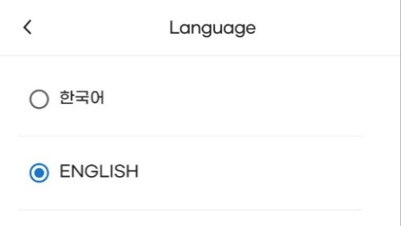
유니룩스는 오랜 노하우와 기술력을 바탕으로 세탁장비 시장을 선도하며,
급변하는 현대사회에 맞춰 시스템을 다변화하고 있습니다.
신용카드, 계좌이체, 현금결제(편의점충전), 문화상품권 충전 까지 이용 가능
외국인도 쉽게 이용 가능 : 언어설정 변경 가능(영어) 및 이메일가입, 현금충전 등 간편하게 이용!
세탁장비 이용현황 확인 가능 : 세탁실에 가지 않고 앱을 통해 세탁실 현황 확인 가능

Slide 3
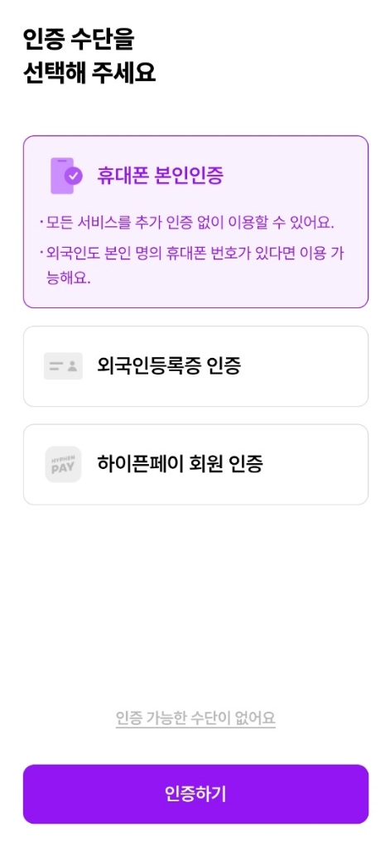
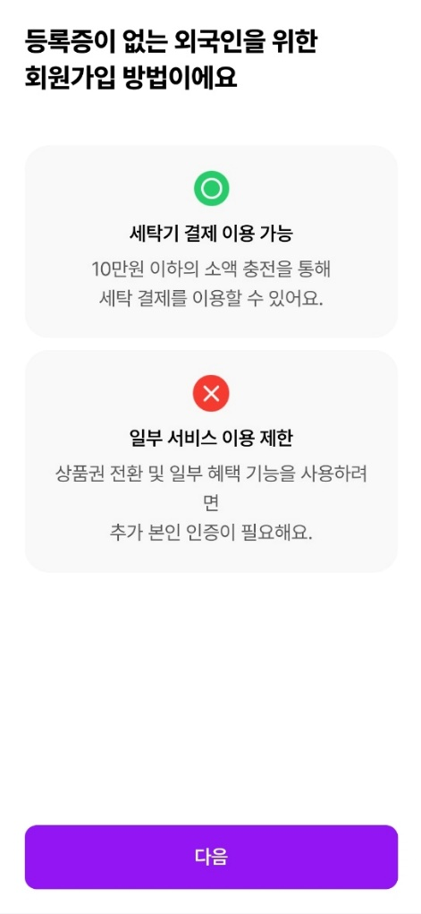
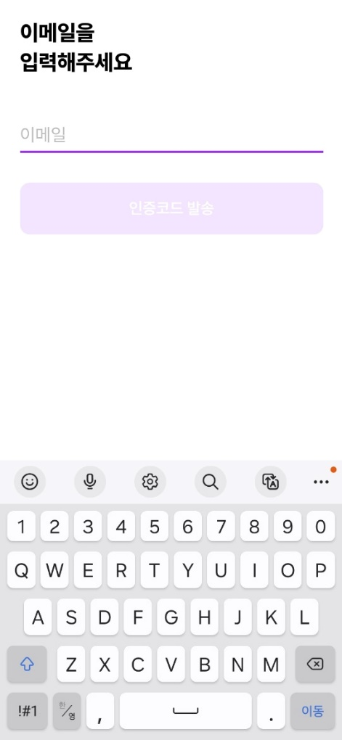
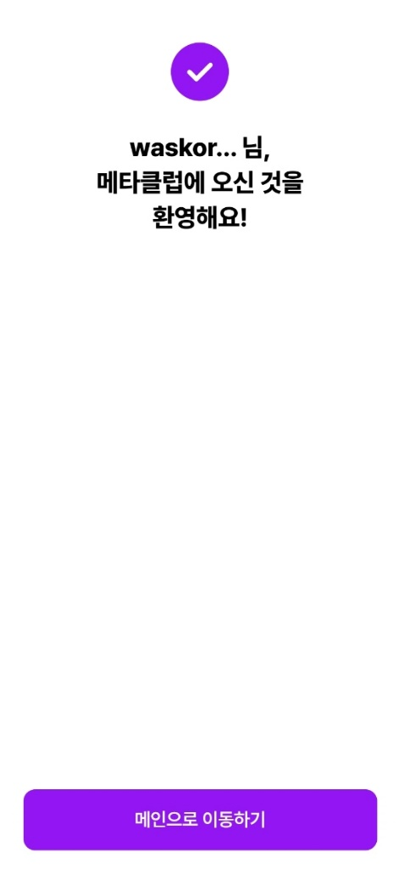
2
이제 세탁실에서도 편의점처럼
‘휴대폰 앱결제’로 간편하게 결제하세요!
외국인인데 휴대폰번호가 없다구요? “이메일”로도 회원가입이 가능합니다.
단기연수 및 국내전화 미개통으로 인해 국내 휴대폰 번호가 없어도 이메일로 회원가입이 가능합니다.

Slide 4
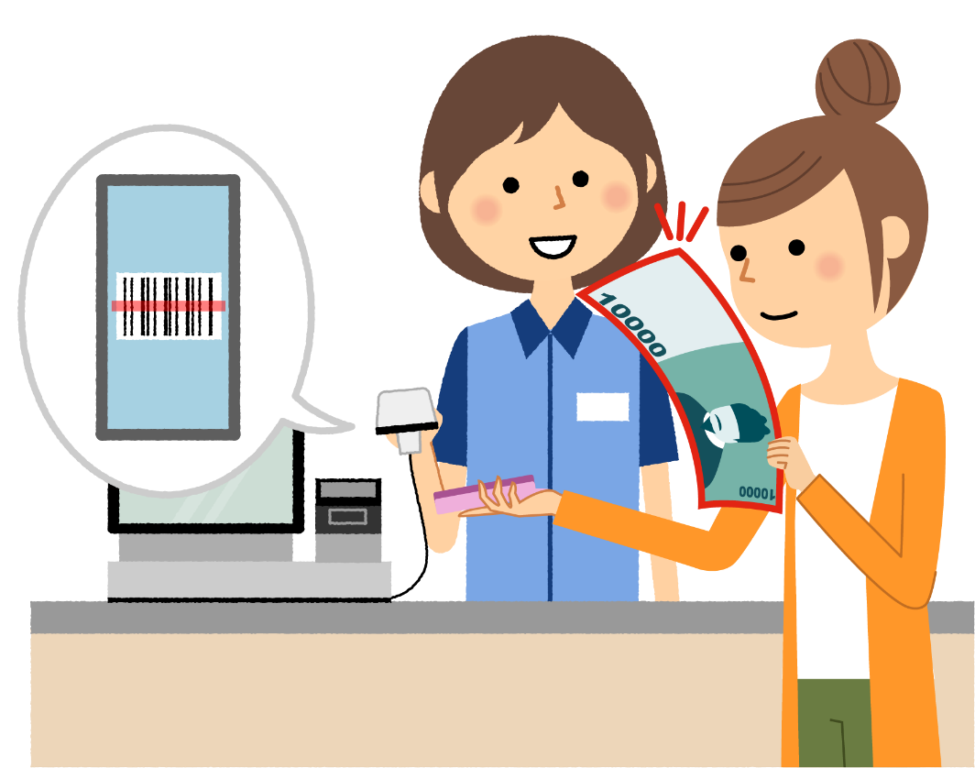
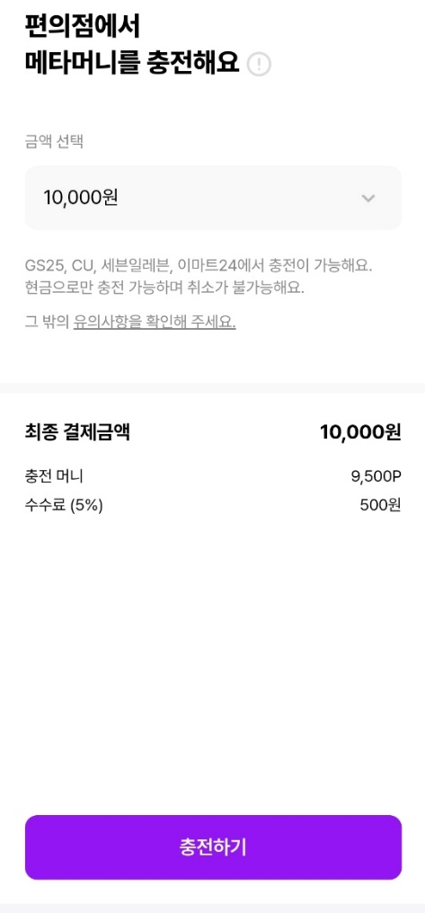
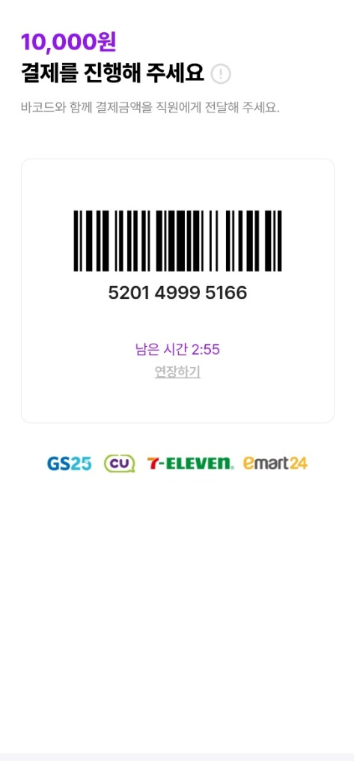
2
이제 세탁실에서도 편의점처럼
‘휴대폰 앱결제’로 간편하게 결제하세요!
신용카드도, 계좌번호도 없으세요? “현금”으로도 잔액충전이 가능합니다.
유니룩스는 이용자분들의 불편사항을 수렴 및
반영하기 위해 지속적으로 앱을 개선하고 있습니다.
신용카드가 없거나 계좌이용에 어려운 외국인이용자
분들을 위해 현금으로도 충전할 수 있습니다.
(가까운 편의점에서 충전 가능)

Slide 5

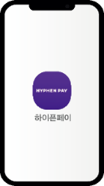
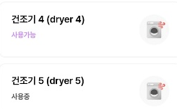


2
이전 결제 서비스보다 더욱 편리하게, 선택의 폭을 높였습니다.
신용카드로는 세탁실을 이용 할 수 없어 불편하셨나요?
휴대폰만 있으면 결제가 가능합니다.
물론, 현금으로도 앱 충전 및 세탁장비 이용이 가능합니다.
(신용카드, 실시간계좌이체, 현금충전까지 가능)
빨래를 들고 갔는데 비어있는 세탁기가 없어 다시 돌아오셨나요?
이젠 휴대폰으로 세탁기/건조기 가동 현황 확인이 가능합니다. ( 몇 분 뒤 종료되는지도 확인 가능 )
빨래하시기 전에 비어 있는 세탁기가 있는지 먼저 확인하고 가세요.
환불이 어렵고 오래 걸리셨나요?
문제발생시 환불 및 결제취소가 가능합니다.
직접카드를 결제하는 단말방식 및 타 결제방식보다 신속합니다.
외국인들은 APP결제 사용이 어렵지 않나요?
앱을 영문 버전으로 이용할 수 있으며, 회원가입이 이메일인증으로 간소화 되었습니다. 현금충전이 업데이트되어 편의점에서 현금으로도 충전가능합니다.
상업용 세탁장비 전문업체 ㈜유니룩스

